Slide 1
Diplomová práce
doc. Mgr. L. Baťalík, Ph.D. Učebna 410, Komenského nám. 2 18.11. 2024 - pondělí 13.00 -13.50 hod.

Slide 2
Obsah
Specifický výzkum
2 kolo dotazník
Sample size – stanovení minimální velikosti
Rozvrh

Slide 3
STAV: Schválení tématu - Projekt
Navržený projekt je předložen na formuláři Projekt diplomové práce garantovi předmětu ke schválení. (naskenovaný dokument emailem garantovi + papírová forma sekretariát KFR)
Základem žádosti je anotace projektu. V Projektu se hodnotí zejména navrhované téma, definice cílů práce, design praktické části a pravděpodobnost úspěšné realizace předloženého projektu.
Termín odevzdání: Leden 2025

Slide 4
Specifický výzkum
Haňurová, Marek a Zváč
Žádné nové info, čekáme na vyhodnocení soutěže

Slide 5
Dotazník stress – 2 kolo
Děkuji moc těm kdo vyplnily
Pro ověření platnosti je potřeba 2kolo
Prosím o laskavou účast
Pomůže nám to pro celonárodní anketu programů fyzio
V tento pátek pošlu každému kdo vyplnil 1 kolo odkaz

Slide 6
Sample size – stanovení minimální velikosti

Slide 7
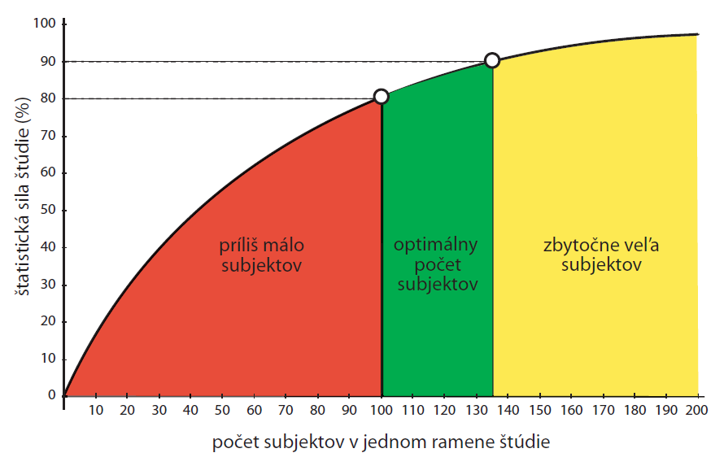
Proč je velikost vzorku důležitá?
Zajišťuje dostatečnou statistickou sílu studie (obvykle 80-90 %).
Minimalizuje riziko chyby typu I (α) a chyby typu II (β).
Nedostatečný počet subjektů vede k nízké síle a nespolehlivým závěrům.
Příliš velký počet subjektů způsobuje mrhání zdroji.

Slide 8
Statistická síla (Power)
je důležitý koncept ve statistické analýze, který vyjadřuje schopnost studie detekovat skutečný efekt, pokud existuje. Obvykle se vyjadřuje jako procento (např. 80 %, 90 %) a značí pravděpodobnost, že test správně odmítne nulovou hypotézu, když je skutečně nepravdivá.
Co vyjadřuje statistická síla? Statistická síla = 1 - β, kde β je pravděpodobnost chyby typu II.
Pokud je statistická síla 80 %, znamená to, že máme 80% pravděpodobnost detekovat skutečný efekt a jen 20% riziko, že skutečný efekt nezjistíme (chyba typu II).
Proč je statistická síla důležitá? Pomáhá minimalizovat riziko, že studie nezjistí existující efekt (chyba typu II).
Vyšší statistická síla znamená vyšší pravděpodobnost, že pozitivní výsledek studie je skutečně správný.
Pokud má studie nízkou statistickou sílu, její výsledky mohou být nespolehlivé, což může vést k nesprávným závěrům a plýtvání zdroji.
Co ovlivňuje statistickou sílu?
Velikost vzorku (N): Čím větší počet subjektů, tím vyšší statistická síla.
Velikost efektu(Effect Size): Větší rozdíly mezi skupinami (větší efekt) zvyšují statistickou sílu.
Úroveň významnosti (α): Nižší α (např. 0,01 místo 0,05) snižuje statistickou sílu, protože test je přísnější.
Variabilita dat: Vyšší variabilita (rozptyl dat) snižuje statistickou sílu.

Slide 9
Jednoduchý příklad efektu velikosti a jeho vlivu na statistickou sílu
Příklad: Nový rehabilitační program proti bolesti zad
Představme si, že zkoumáme účinnost nového rehabilitačního programu a měříme snížení bolesti pomocí VAS škály od 0 (žádná bolest) do 10 (maximální bolest).
Kontrolní skupina (běžná péče): Průměrná hodnota bolesti po léčbě je 5 bodů.
Experimentální skupina (nový program): Průměrná hodnota bolesti po léčbě může být 4 body nebo 2 body v závislosti na účinnosti programu.
Scénář 1: Malý efekt
Rozdíl mezi skupinami: 1 bod (5 - 4 = 1).
Velikost efektu je malý.
Je těžší zjistit tento malý rozdíl, proto bude statistická síla nižší.
Scénář 2: Velký efekt
Rozdíl mezi skupinami: 3 body (5 - 2 = 3).
Velikost efektu je velký.
Tento větší rozdíl je snadněji detekovatelný, proto bude statistická síla vyšší.
Shrnutí příkladu:
Velikost efektu Malý Když rozdíl mezi skupinami je pouze 1 bod, budeme potřebovat větší počet pacientů (větší vzorek), aby studie měla dostatečnou statistickou sílu k detekci rozdílu.
Velikost efektu Velký : Pokud rozdíl mezi skupinami je 3 body, i menší počet pacientů bude stačit k dosažení dostatečné statistické síly, protože rozdíl je výraznější.
Závěr:
Čím větší Velikost efektu (rozdíl mezi skupinami), tím snadněji a s menším počtem pacientů jej můžeme zjistit, což zvyšuje statistickou sílu studie.

Slide 10
Definice zařazovacích a vyřazovacích kritérií
Zařazovací kritéria: Popisují, kdo je vhodný k účasti (např. diagnóza, stav aktivity nemoci).
Vyřazovací kritéria: Zahrnují kontraindikace, stavy ohrožující subjekt nebo faktory zkreslující výsledky.

Slide 11
Výpočet minimální velikosti vzorku
Závisí na:
Designu studie (deskriptivní, komparativní).
Úrovni významnosti (α) a statistické síle (β).
Velikost efektu (malý, střední, velký).
Nástroje: SPSS, G*Power, online kalkulátory.

Slide 12
Příklad výpočtu – Deskriptivní studie s kontinuálními daty
Cíl: Stanovit průměrný BMI v dospělé populaci.
Parametry:
Standardní odchylka (s): 2,5 kg/m²
Přesnost odhadu (CI): ± 0,5 kg/m²
Vzorec:
Výpočet:
Poznámka: Pro přesnost ± 0,1 kg/m² by počet subjektů vzrostl na 2401.

Slide 13
Příklad výpočtu – Komparativní studie s kategorickými daty
Cíl: Porovnat výskyt kouření u pacientů s Crohnovou chorobou a zdravou populací.
Parametry:
Výskyt kouření: 20 % u zdravé populace, 40 % u pacientů
Hladina významnosti (α): 0,05, statistická síla (β): 80 %
Vzorec:
Výpočet:
82 subjektů v každé skupině.

Slide 14
Komparativní studie s kontinuálními daty
Cíl: Porovnat pokles systolického tlaku u dvou antihypertenziv.
Parametry:
Rozdíl ve výsledku (pA - pB): 8 mm Hg
Standardní odchylka (s): 20 mm Hg
Vzorec:
Výpočet:
=98 subjektů v každé skupině.

Slide 15
Vysvětlení TTE (True Treatment Effect)
TTE (True Treatment Effect) označuje skutečný efekt léčby, který chceme zjistit nebo měřit ve výzkumu.
Vyjadřuje velikost rozdílu mezi průměrnými hodnotami sledovaného parametru ve dvou skupinách (např. experimentální skupina a kontrolní skupina), vztaženou k variabilitě dat (standardní odchylka).
Vzorec pro TTE:
pA: Průměrná hodnota parametru ve skupině A (např. experimentální skupina).
pB: Průměrná hodnota parametru ve skupině B (např. kontrolní skupina).
s: Standardní odchylka sledovaného parametru (měří variabilitu dat).
Co znamená TTE?
Vyšší hodnota TTE znamená větší efekt léčby ve srovnání s variabilitou dat – tedy efekt je snadněji detekovatelný.
Nižší hodnota TTE znamená, že rozdíl mezi skupinami je malý ve srovnání s variabilitou dat, což ztěžuje detekci efektu.

Slide 16
Jednoduchý příklad TTE:
Představme si klinickou studii, která zkoumá účinek nového léku na snížení krevního tlaku.
Skupina A (nový lék): Průměrný pokles systolického tlaku je 130 mm Hg. Skupina B (placebo): Průměrný pokles systolického tlaku je 122 mm Hg.
Standardní odchylka (s): 20 mm Hg.
Výpočet TTE:
Interpretace: Hodnota TTE je 0,4, což znamená středně velký efekt. Pokud by TTE bylo větší než 0,75, považovali bychom efekt za velký.
Jak používat TTE při výpočtu velikosti vzorku?
TTE se používá ve vzorci pro výpočet minimálního počtu subjektů (slide Komparativní studie s kontinuálními daty) :
Vyšší TTE znamená menší počet subjektů potřebných k dosažení dostatečné statistické síly.
Nižší TTE vyžaduje větší vzorek, protože efekt je těžší detekovat.
Shrnutí:
TTE kvantifikuje efekt léčby ve vztahu k variabilitě dat.
Pomáhá odhadnout, kolik subjektů je potřeba, aby studie měla dostatečnou schopnost detekovat tento efekt.
Velký efekt (TTE > 0,75): Menší počet pacientů potřebný. Malý efekt (TTE < 0,25): Vyžaduje větší počet pacientů.

Slide 17
Nástroje pro výpočet velikosti vzorku
Software:
SPSS Sample Power
G*Power
Online kalkulátory:
Open Epi: www.openepi.com
Biomath: www.biomath.info
Power and Sample Size: www.powerandsamplesize.com

Slide 18
Doporučená velikost vzorku pro pilotní studie v rehabilitačním výzkumu
Pilotní studie jsou důležitým krokem při plánování klinického výzkumu, zejména pokud nejsou dostupná data pro odhad klíčových parametrů, jako jsou:
Efekt velikosti (effect size) - Standardní odchylka měření - Odhad variability dat
Doporučená velikost vzorku: Obecně se doporučuje velikost vzorku pro pilotní studie v rozmezí 15-30 subjektů na skupinu:
15–20 subjektů na skupinu – Pokud potřebujeme pouze hrubý odhad parametrů nebo zjištění proveditelnosti studie.
25–30 subjektů na skupinu – Pokud chceme získat přesnější odhad efektu a standardní odchylky pro výpočet velikosti vzorku v hlavní studii.
Proč právě tento rozsah? Dostatečné pro odhad variability: Velikost vzorku kolem 30 subjektů umožňuje získat rozumný odhad variability a efektu.
Nízké riziko zbytečných nákladů: Menší velikost vzorku snižuje finanční a časové nároky pilotní studie.
Zajištění statistické stability: Velikost kolem 30 subjektů poskytuje základ pro vytvoření spolehlivých odhadů pomocí jednoduchých statistických metod (např. výpočet průměru a odchylky).
Příklad: Pilotní studie pro nový cvičební program
Cíl: Odhadnout efekt velikosti nového cvičebního programu na zlepšení funkční kapacity pacientů s chronickou obstrukční plicní nemocí
Velikost vzorku: 15 pacientů ve skupině s cvičením a 15 pacientů v kontrolní skupině (celkem 30 subjektů).
Výstup: Na základě výsledků pilotní studie odhadneme efekt velikosti a použijeme tato data pro výpočet velikosti vzorku pro hlavní studii.

Slide 19
Doporučení:
Pilotní studie jsou určeny k odhadování parametrů a testování proveditelnosti studie.
Příliš malý vzorek (méně než 10 subjektů) nemusí poskytnout dostatečně spolehlivé odhady, což může vést k nesprávným závěrům při plánování hlavní studie.
Pokud jsou k dispozici omezené zdroje nebo pacienti, je lepší provést menší pilotní studii než žádnou, ale výsledky je třeba interpretovat s opatrností.

Slide 20
Pilotní studie
Julious (2005) navrhuje pravidlo velikosti vzorku 12 subjektů na skupinu pro pilotní studie, zejména v situacích, kdy nejsou dostupná předchozí data pro odhad variabilit a parametrů studie.
Toto doporučení může být aplikovatelné i v rehabilitačním výzkumu, kde často chybí data z předchozích studií nebo kde je populace pacientů obtížně dostupná.

Slide 21
Význam pro rehabilitační výzkum:
Ve výzkumu rehabilitace mohou být pilotní studie prováděny například při vývoji nových terapeutických metod nebo při testování efektivity nových cvičebních programů.
Pravidlo 12 subjektů na skupinu poskytuje rozumný kompromis mezi náklady a získáním spolehlivého odhadu pro plánování hlavní studie.
Praktická aplikace:
Feasibility:Proveditelnost V rehabilitačních studiích, kde jsou zdroje omezené a nábor pacientů je náročný, je velikost vzorku 12 na skupinu realistickou volbou.
Odhad variability: Pilotní studie s touto velikostí vzorku mohou poskytnout dostatečný odhad variability, který je nezbytný pro výpočet velikosti vzorku pro následnou hlavní studii.
Regulační doporučení: Tento přístup je v souladu s regulačními požadavky, které často kladou důraz na validaci metodiky a odhad variability před zahájením velkých klinických studií.
Reference Julious (2005) poskytuje praktické doporučení pro velikost vzorku v pilotních studiích, které lze efektivně využít ve výzkumu rehabilitace, zejména při testování nových terapeutických intervencí, kde jsou zdroje omezené a kde nejsou k dispozici předchozí data.

Slide 22
Shrnutí a doporučení
Zajistěte odpovídající velikost vzorku před zahájením studie.
Zvažte pilotní studie, pokud nejsou dostupná data pro odhad parametrů.
Používejte efektivní nástroje pro přesné výpočty.
Diskutujte se statistiky, pokud si nejste jisti metodikou.

Slide 23
Úkoly - souhrn
Zaslání návrhu projektu DP–případně přímo podepsaného formuláře projekt DP : doc.Baťalík 114757@mail.muni.cz
Samostudium materiály pro závěrečné práce

Slide 24
Program: Příprava diplomové práce I
25. 11. Příprava diplomové práce I (Nepovinná účast)
Kdo bude chtít cokoliv probrat jsem k dispozici: KOM 255A (13:00–13:50)
02.12. Příprava diplomové práce I (Nepovinná účast)
Kdo bude chtít cokoliv probrat jsem k dispozici: KOM 255A (13:00–13:50)
09.12. Příprava diplomové práce I (Nepovinná účast)
Kdo bude chtít cokoliv probrat jsem k dispozici: KOM 255A (13:00–13:50)
16.12. Příprava diplomové práce I (Nepovinná účast)
Kdo bude chtít cokoliv probrat jsem k dispozici: KOM 255A (13:00–13:50)

Slide 25
Konzultace
Jsem k dispozici kdykoliv na email: 114757@mail.muni.cz
Nebo konzultační hodiny viz slide Program

Slide 26
Děkuji za pozornost

